Slide 1
عنوان پژوهش: منابع مالی پیمانکاران و کارفرمایان
نگارنده :...
استاد راهنما : ...

Slide 2
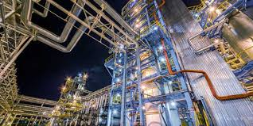

Slide 4
مقدمه
پیشبرد اهداف کلان اقتصادی مانند برخورداری از پایداری و دستیابی به رشد درون و قابل دوام اقتصادی از اهداف تمام نظام های اقتصادی می باشد.
تأمین مالی در حقیقت به مجموعه فرایندهایی اطلاق می شود که جهت تأمین منابع و سرمایه مورد نیاز برای انجام فعالیت های تجاری، خرید و با سرمایه گذاری انجام می شود.
روش های متفاوتی برای تأمین مالی فعالیت تجاری وجود دارد که بانک ها و مؤسسات مالی مختلف می توانند از آن ها برای تأمین مالی شرکت ها استفاده نمایند.
4

Slide 5
تامین منابع مالی
مدیریت
ایجاد و مطالعه دربارة منابع مالی
سیستم های مالی
امور بانکی
اعتبار
سرمایه گذاری
دارایی ها و بدهی ها
تامین منابع مالی، به معنای تحقیق و مطالعة این ابزارهای مالی است.

Slide 6
تامین مالی استارتاپ ها
تامین مالی استارت آپ ها امری پراسترس است. استارت آپ ها و کسب‌وکارهای جدید با امید و هیجان زیادی آغاز می‌شوند اما جستجوی راهکاری برای منابع مالی می‌تواند تا حد زیادی موجب سردرگمی و کاهش هیجان ابتدای کار شمارا به همراه داشته باشد.
بنابراین تامین مالی اولین گام برای اغلب شرکت‌های دانش‌بنیان و استارت آپ ها محسوب می‌شود. بهترین شروع می‌تواند جستجوی سرمایه‌گذاران بالقوه از طریق اینترنت و شبکه‌های اجتماعی باشد.

Slide 7
روش های تامین مالی
تامین مالی برای اجرای طرح ها و پروژه ها از طریق روش های مختلفی انجام می شود
جذب سرمایه های خارجی به یکی از مهمترین روش های تامین مالی برای اجرای پروژه های عمرانی تبدیل شده است.زیرا بزرگترین چالش پیش روی کشورهای در حال توسعه من جمله ایران، نحوه تامین مالی و تهیه بودجه اجرایی لازم برای انجام پروژه های زیربنایی و بهره برداری از محصولات و خدمات حاصل از آن ها می باشد.
بحران مالی که برای تامین سرمایه در داخل این کشورها وجود دارد، موجب شده است تا به دنبال راه های جایگزین تامین مالی باشند.
استفاده از سرمایه های خارجی می تواند به صورت دو روش استقراضی و سرمایه گذاری صورت بگیرد.

Slide 8
روش استقراضی
در این روش کشور برای اجرای طرح های زیربنایی تلاش می کند تا از موسسات مالی، وام دریافت کند. در مقابل نیز ارائه سررسید های مقرر اقساط بازپرداخت وام الزامی می باشد. موسسه یا کشور پرداخت کننده وام، بدون ترس و ریسک وام را پرداخت می کند.
در واقع تمام ریسک روش استقراضی متوجه کشوری است که وام را دریافت نموده است.

Slide 9
از شرط های اساسی موفقیت در کسب و کار:
دسترسی به منابع مالی کافی
مدیریت صحیح منابع مالی و استفاده بهینه از آن ها
مدیران بنگاه های اقتصادی در عصر حاضر، با توجه به محدودیت های منابع مالی به ویژه در عرصه تجارت جهانی و تنگ شدن رقابت، تحت فشار فزاینده ای قراردارند تا هزینه های عملیاتی و بهای تمام شده را کاهش دهند و کم هزینه ترین نوع ساختار سرمایه را برای انجام فعالیت های شرکت در راستای افزایش ارزش، پرداخت به موقع بدهی ها، تداوم فعالیت و حضور بیشتر در بازارهای داخلی و خارجی را دارند که در این میان متغیرهای زیادی در رابطه با روش های تأمین منابع وجود دارد.

Slide 10
تامین مالی به سه دسته ی مجزا تقسیم می شوند
تامین مالی عمومی
تامین مالی شرکتی
تامین مالی شخصی
همچنین به تازگی تامین مالی اجتماعی نیز مطرح شده است. علاوه بر این، حوزه تامین مالی رفتاری نیز به منظور یادگیری در مورد رفتار انسان مطرح گردیده است که محاسبات ریاضی گسترده ای دارد.

Slide 11
تامین مالی عمومی (Public Finance)
دولت فدرال، می تواند با نظارت بر تخصیص منابع، به جلوگیری از شکست بازار، توزیع درآمد و ثبات اقتصادی کمک نماید. بودجه منظم برای این برنامه ها، عمدتا از طریق مالیات تامین می شود.
وام گرفتن از بانک ها، شرکت های بیمه و سایر دولت ها و سود حاصل از سهامِ شرکت های دولتی، نیز به تامین مالی دولت فدرال کمک می کند.
دولت های محلی نیز از دولت فدرال کمک های مالی دریافت می کنند.
هزینه گمرک در بنادر، خدمات فرودگاهی و امکانات دیگر، جریمه ناشی از نقض قوانین، درآمد حاصل از صدور مجوزها و گواهینامه رانندگی و فروش اوراق بهادار دولتی نیز از جمله منابع برای تامین مالی عمومی هستند.

Slide 12
تامین مالی شرکتی (Corporate Finance)
کسب و کارها با استفاده از ابزارهای مختلف برای تامین مالی استفاده می کنند که از سرمایه گذاری های سهامی گرفته تا اعتباری.
یک شرکت ممکن است از یک بانک وام دریافت کند یا یک خط اعتباری تامین نماید. مدیریت بدهی نیز می تواند به گسترش و توسعه یک شرکت کمک کند تا در نهایت سودآورتر شود.
کسب و کارهای نوپا ممکن است سرمایه خودشان را از سرمایه گذاران فرشته یا فروش درصدی از مالکیت شرکت، تامین نمایند.

Slide 13
این نوع تأمین مالی با تعهد کامل بوده وباز پرداخت تعهدات مالی پروژه از طریق کلیه دارایی های شرکت میسر می باشد .
این حالت مقبولیت بیشتری برای دستگاه های اجرایی دارد.
در هر صورت روش فاینانس یک روش کوتاه مدت انتقال سرمایه به کشور است، زیرا پس از فرارسیدن موعد بازپرداخت وام ، می بایست اصل سرمایه بـه همـراه سود آن برگشت داده شود .
بنابراین مهمترین شرط در دریافت وام ارزی ، تخصیص آن به طرح هایی است که دارای توجیه اقتصادی بوده و نرخ بازگشت سرمایه معقولی را داشته باشند.

Slide 14
بطور خلاصه قراردادهای فاینانس بدین مفهوم هستند که یک بانک یا موسسه تجاری خارجی وامی را به منظور عملیات معینی به کشور و یا شرکت مشخصی پرداخت نموده و کنترلی روی هزینه کردن آن ندارد و تعهدی نیز برای به ثمر نشستن طرح نداشته و در سررسیدهای تعیین شده ای اصل و فرع آن را از طرف قرارداد و یا بانک تضمین کننده قرارداد دریافت می نماید .

Slide 15
تامین مالی شخصی / خصوصی (Personal Finance)
برنامه ریزی تامین مالی شخصی معمولا شامل تجزیه و تحلیل وضعیت مالی فعلی فرد یا خانواده و پیش بینی نیازهای کوتاه مدت و بلند مدت و تدوین و اجرای یک برنامه برای برآورده ساختن آن نیازها، با توجه به محدودیت های مالی فردی می باشد.
انواع منابع مالی :
داخلی (یعنی منابع مالی در داخل کسب و کار) و خارجی (یعنی منابع مالی در خارج از کسب و کار).
کارآفرینان با تجربه (و یا کارآفرینان اجتماعی) اغلب سرمایه مورد نیاز برای انجام فعالیت های روزانه کسب و کار را دست کم می گیرند وکم تخمین می زنند.

Slide 16
تامین مالی بخش غیردولتی (داخلی و خارجی)
استفاده ازمنابع مختلف به همراه منابع دولتی برای اجرای این طرح ها اجتناب ناپذیراست که بررسی شیوه های تامین مالی درطرح های پروژه های عمرانی زیرساخت و انتخاب روش مناسب اجرا برای یک روش تامین مالی و همچنین بررسی امکان یابی مالی آن طرح درقالب مطالعات مالی وبرنامه ریزی تجاری – مالی درکناربررسی های فنی و اقتصادی متداول باتاکید برشناسایی روش های تامین مالی متناسب باروشهای اجرا می تواند بسیار کارگشا و موثرباشد .

Slide 17
فر آیند تأمین مالی جهت سرمایه گذاری در پروژه هـای زیربنـایی عمرانـی
تأمین منابع مالی برای پروژه های بزرگ از دو منبع داخلی و خارجی انجام می شود .
عوامل و اهرم های مالی لازم از منابع داخلی:
الف – بورس اوراق بهادار
ب – فروش اوراق مشارکت
ج – استفاده از وجوه صندوق های بیمه و بازنشستگی
د – استفاده از دارایی های بی مصرف و یا کم مصرف واحدهای اقتصادی

Slide 18
نحوه تأمين منابع مالي و تهيه بودجه اجرايي لازم براي انجام پروژه ها
با توجه به اينكه مبلغ نهايي و زمان انجام كار به صورت شفاف و تضيمين شده در قراردادها ذكر مي گردد لذا باعث استقبال پيمانكاران و كارفرمايان؛ جهت اجراي پروژه هاي عمراني قرار گرفته است. با توجه به شرايط خاص و بحران هاي مالي حال حاضر كشور، تامين سرمايه مورد نياز جهت اجراي پروژه هاي كلان فراهم نمي شود.

Slide 19
بیمه پیمانکاری
بر اساس ماده ۳۸ قانون تامین اجتماعی کارفرما موظف است ۵‌% ناخالص را از هر صورت وضعیت کسر و نزد خود نگهداری کند. این سپرده و آخرین قسط پیمانکاران تا ارائه حساب توسط سازمان تامین اجتماعی‌، نگهداری می‌شود‌. ‌در پیمان‌های مشمول طرح‌های عمرانی حق بیمه به صورت مقطوع محاسبه و کسر می‌شود. حق بیمه این پیمان‌ها ۶.۶‌% شامل ۶.۱‌% سهم پیمانکار و ۰.۵‌% سهم کارفرما است‌. ‌در پیمان‌های دیگر با طرح‌های عمرانی مرتبط نسبت حق بیمه پیمان‌ها در دو گروه زیر قرار خواهند گرفت.

Slide 20
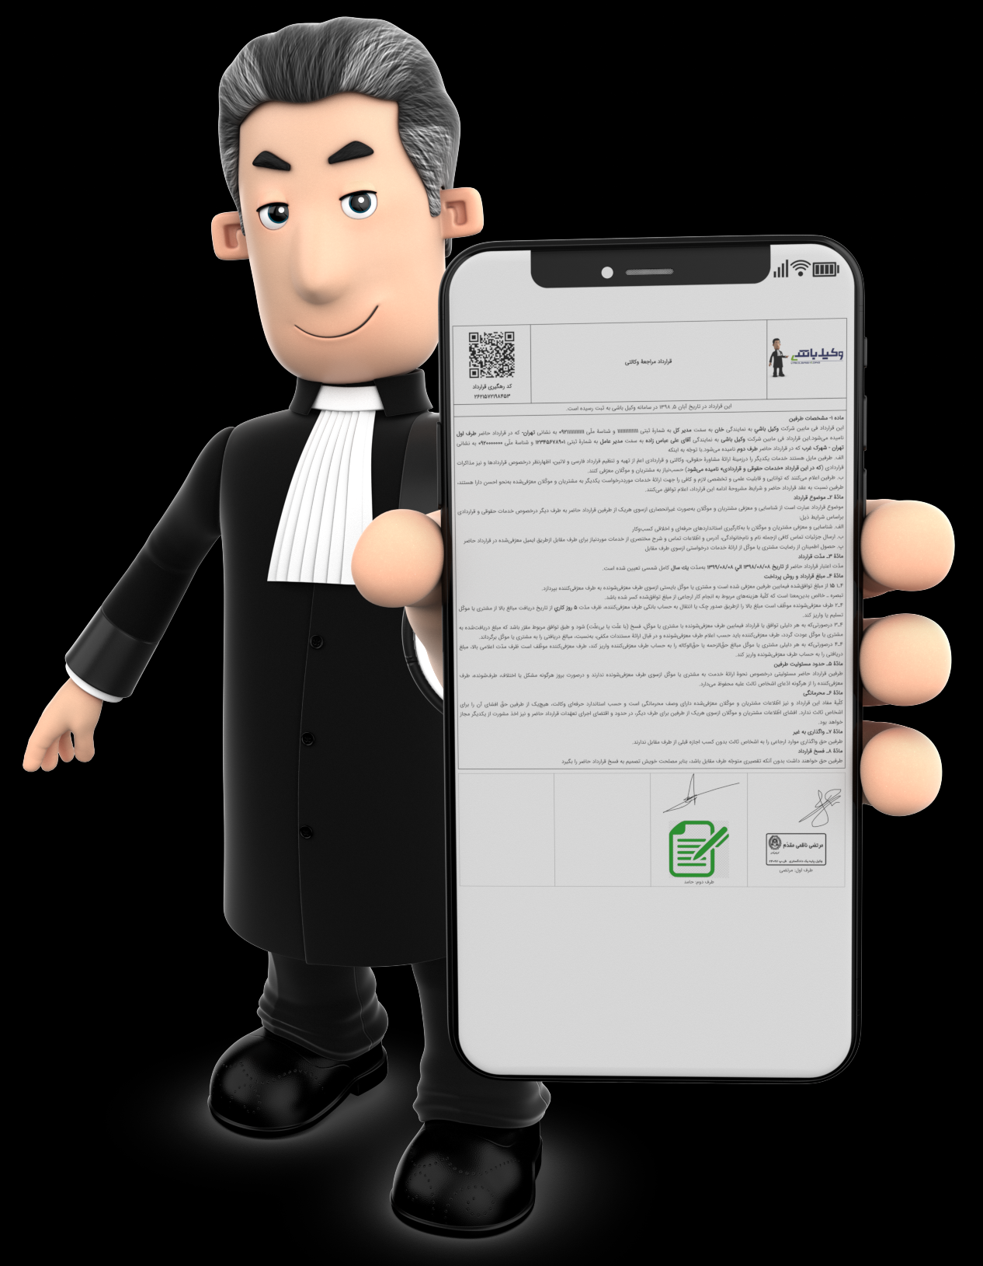
‌قرار‌دادهای دستمزدی‌
در این نوع قراردادها که مصالح کلاً توسط کارفرما به هزینه وی تامین می‌شود.
حق بیمه بر اساس % ۱۵‌ ناخالص کل
کارکرد به علاوه یک نهم حق بیمه بیکاری محاسبه می‌شود

Slide 21
ضمانت نامه پیش پرداخت
کارفرما طبق قرارداد موافقت می کند به منظور تقویت بنیه مالی و تکمیل تجهیزات پیمانکار درصدی از مبلغ اولیه پیمان را در مقابل ضمانتنامه بانکی به وی پیش پرداخت کند. بانکها معمولا برای صدور ضمانتنامه پیش پرداخت علاوه بر وثیقه و کارمزد ده درصد (%۱۰) مبلغ ضمانتنامه را به عنوان سپرده نقدی از پیمانکار مطالبه می کنند.
–تأییدیه پیش پرداخت
پس از آنکه ضمانتنامه پیش پرداخت به کارفرما تسلیم شد پیمانکار پیش پرداخت را از کارفرما می گیرد و با منابع مالی خود تلفیق و عملیات اجرایی پیمان را شروع می کند. میزان پیش پرداخت متعلق به کارهای پیمانکار در حال حاضر بیست درصد (%۲۰) مبلغ اولیه پیمان است.
–عملیات اجرایی
پیمانکار موظف است کارها را طبق پیمان و دستورهای دستگاه نظارت در حدود مشخصات اسناد و مدارک پیوست پیمان انجام دهد.

Slide 22
موانع پیش روی برای اجرای پروژه های عمرانی درشهرداری ها
بی تردید تامین مالی پروژه و روش اجرایی آن به عنوان یکی از عناصر استراتژیک درمدیریت پروژه می باشد قسمت عمده ای از منابع تامین مالی اختصاص به هزینه های جاری و سرمایه ای برای تملک اراضی و ابنیه به عنوان سطح اجرایی این پروژه ها می باشد.
تامین مالی به دلایل مسائلی مانند تحریم ها مسائل سیاسی امنیتی حجم بالا سرمایه و عدم علاقه سرمایه گذاران خارجی به عنوان یکی ازچالش های اساسی دهه ی فعلی مبدل شده است

Slide 23
اوراق وقفی در تأمین مالی پروژه های عمرانی شهرداری ها
یکی از ابزارهای تأمین مالی خصوصی کالاهای عمومی در اقتصاد اسلامی و جوامع اسلامی از سال ها قبل، استفاده از وقف بوده است. جهت مشارکت افراد در وقف اگرچه داشتن انگیزه و ایمان و فرهنگ وقف مهم است ولی توان مالی واقفان تعیین کننده است. از این رو به تازگی راهکارهایی برای وقف مشارکتی افراد طراحی شده که در آن افراد با هر میزان توان مالی امکان ورود به وقف و تأمین مالی یک پروژه وقفی را دارند. این شیوه با عنوان اوراق وقفی است که در یک مقاله بررسی امکان پذیری استفاده از این اوراق در تأمین مالی کالاهای عمومی شهری انجام شده. در این مقاله راهکاری با عنوان «استفاده و انتشار اوراق وقفی توسط شهرداری ها» برای تأمین مالی پروژه های شهری ارائه و سپس تمایل به پرداخت افراد برای اوراق وقفی شهرداری اندازه گیری شده است.

Slide 24
عوامل موثر در جهت خرید اوراق وقفی برای کمک به شهرداری
میزان اطمینان افراد به شهرداری
مفید دانستن اجرای اوراق وقفی در تأمین مالی پروژه های شهری
وظیفه دانستن پرداخت عوارض
میزان عوارض پرداختی

Slide 25
بررسی علل تاخیر پروژه های عمرانی با رویکرد عدم تامین مالی
تاخیر برای پیمانکار به معنای افزایش هزینه بالاسری و تحت تاثیر تورم موجود قرار گرفتن می باشد.
در منطقه خاورمیانه به دلیل تغییرات ایجاد شده در ساختار اقتصاد کشورها، پیدایش تجارت جهانی و بدون مرز و قیمت پرنوسان نفت وجود این تاخیرات مشخص تر است .
یکی از دلایل این امر شرایط سنتی حاکم بر قراردادها و پروژه ها می باشد.
چرا که در قراردادهای سنتی معمولا قرارداد با شخصی بسته می شود که کمترین مقدار قیمت را در مناقصه پیشنهاد می دهد.

Slide 26
تأمین مالی طرح های زیرساختی حمل‌ونقل جاده‌ای
کسری منابع دولتی و مشکلات سیستم بانکی در ایران، توجه‌ها را به بازار سرمایه برای تأمین مالی پروژه‌های زیرساختی معطوف نموده است.
بهره‌مندی از ظرفیت‌های بازار سرمایه محقق نخواهد شد، مگر به‌واسطۀ ابزارها و نهادهای مالی مناسب که در بستری از قوانین و مقررات دقیق و شفاف ارائه شده باشند
در حوزه ی قوانین و مقررات برخی تغییرات جهت تسهیل تأمین مالی پروژ‌ه‌های راه از طریق بازار سرمایه پیشنهاد شده است.

Slide 27
گروه تخصصی تامین و تجارت پروژه های ساختمانی
از تأمین کنندگان و پیمانکاران خود می خواهد که با حفظ بالاترین استانداردها برای تمامی کالاها و خدمات مورد نیاز، همانند ما به تعهدات خود وفادار باشند. این تعهدات عبارتند از: تضمین کیفیت بالا، قیمت مناسب و همچنین تعهد به رعایت و حفظ بالاترین استانداردهای مسوولیت پذیری اجتماعی. خلاقیت و پویایی، چابکی و سرعت عمل و همچنین انعطاف پذیری در برابر نیازها و تغییرات منطقی پروژه در یک فضای کسب و کار فنی و بسیار رقابتی از سرفصل های مهمی است که ما درک آن را از همکاران و پیمانکاران خود انتظار داریم.

Slide 28
نتیجه گیری:
جهت دست يابي به سطح مطلوبي از توسعه مالي طي سال هاي آتي کشور نيازمند تدوين برنامه استاندارد توسعه مالي، توجه به اصلاحات نهادي و ايجاد زيرساخت هاي لازم براي بهبود محيط نهادي است.
یک شرکت پیمانکاری که مایل به مشارکت در اجرای پروژه های بزرگ می باشـد بـا عنایـت بـه کمبـود سرمایه خود و میل به مشارکت با دیگر طرف های مطرح قطعاً باید اطلاعات دقیقی از چگونگی و روش هـای تأمین مالی و مسائل مختلفی که در ارتباط با این موضوع مطرح می باشد را داشته باشد تـا بتوانـد بـا حفـظ حقوق طرفین کارامور مربوط را به نحو مطلوب و بهینه به انجام برساند.

Slide 29
منابع
1.روش های تامین مالی و اجرای پروژه ها(فایناس، بیع متقابل)، مجله تامین مالی.
2.حمید ارشادمنش، عزیز رضایی خلیل آباد، عظیم حسینی.1390.تامین مالی برای پروژه های عمرانی
3.سعید کیا، عبدالله اردشیر، سینا اتحادی.1393.مدیریت ریسک در روش های تامین مالی سبد و پروژه های عمرانی
4.محمود حسن پور، مجتبی هادی.1392.جایگاه و بررسی تامین منابع مالی در پروژه ها.
5.سید مجتبی میرلوحی، مصطفی تهرانی، مهلا تیموری، زهرا امینی.1397.بررسی ساختار و فرایندهای تامین مالی پروژه های عمرانی با تعیین رجحیت روش های تامین مالی پروژه های عمرانی با استفاده از فرایند تحلیل سلسله مراتبی.
6.محمدهاشم بتشکن، فرشته رحیمی الماسی.1396.الگویی برای تامین مالی طرح های زیرساختی حمل و نقل جاده ای ایران با تمرکز بر ظرفیت های بازار سرمایه
7.Gorge Iatridis.2019.International Finanicial Reporting Standard and the quality of financial statement information.International Review of Finacial Analysis .volom19.p193-204

